Slide 1
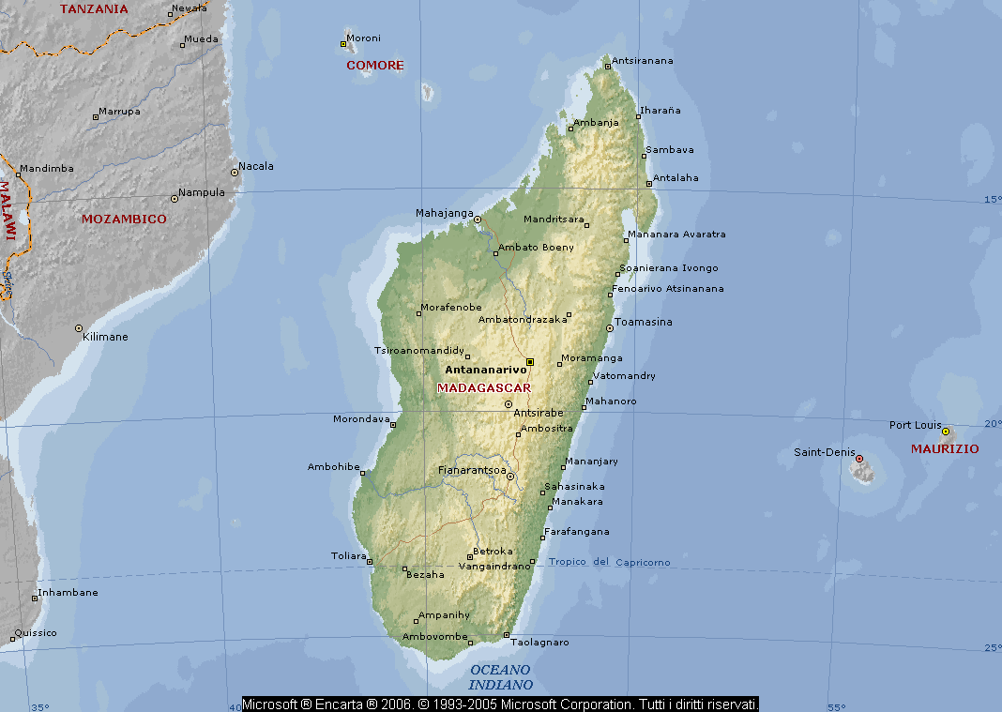
Madagascar

Slide 2
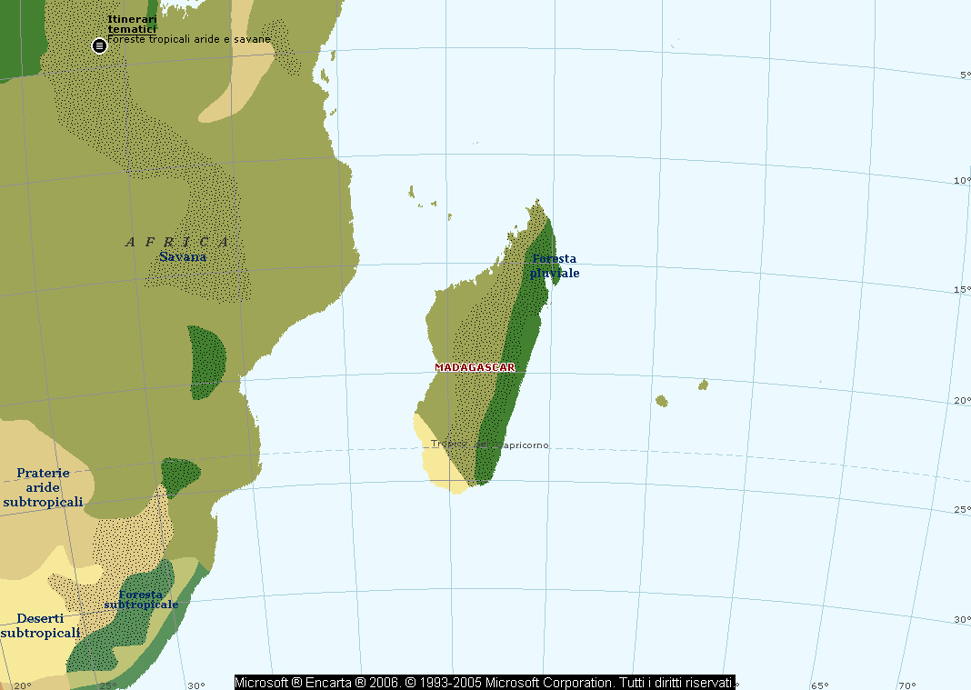
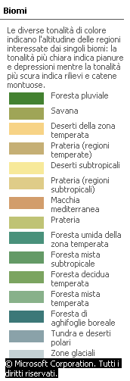
I Biomi

Slide 3
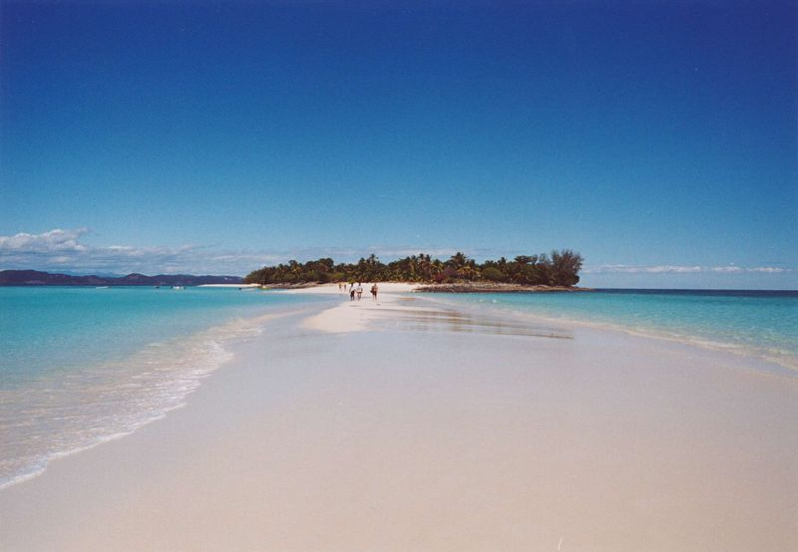

Slide 4
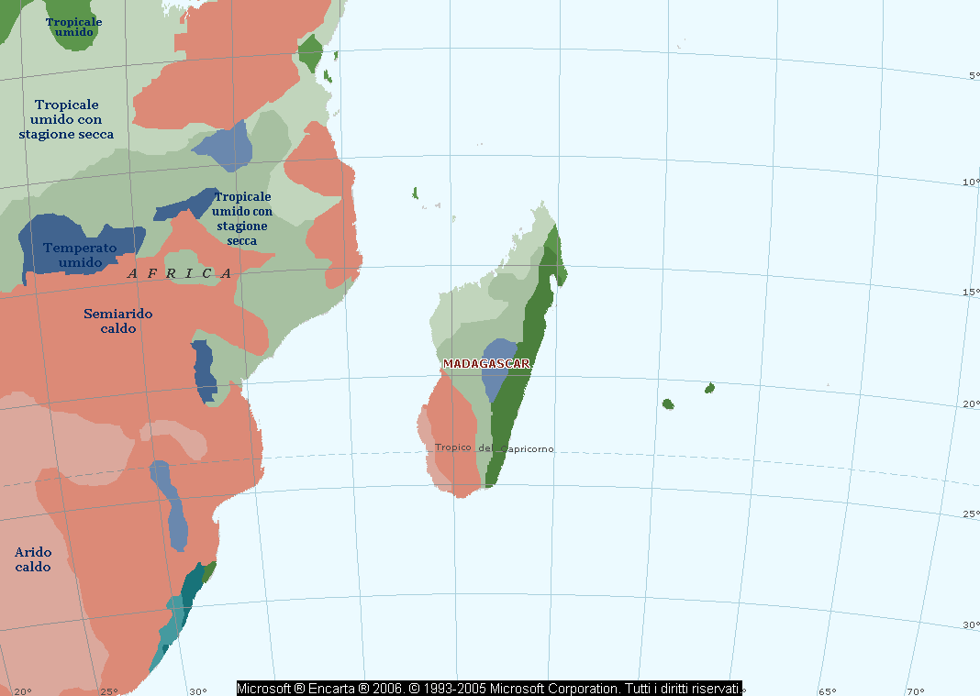
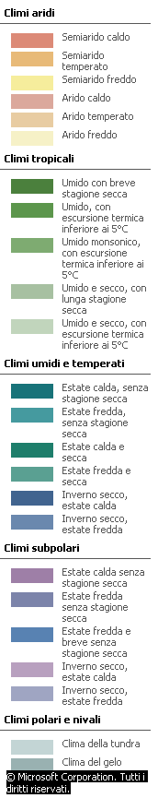
I Climi

Slide 5
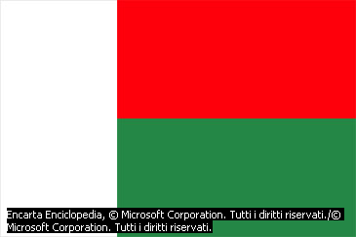
Bandiera del Madagascar

Slide 6
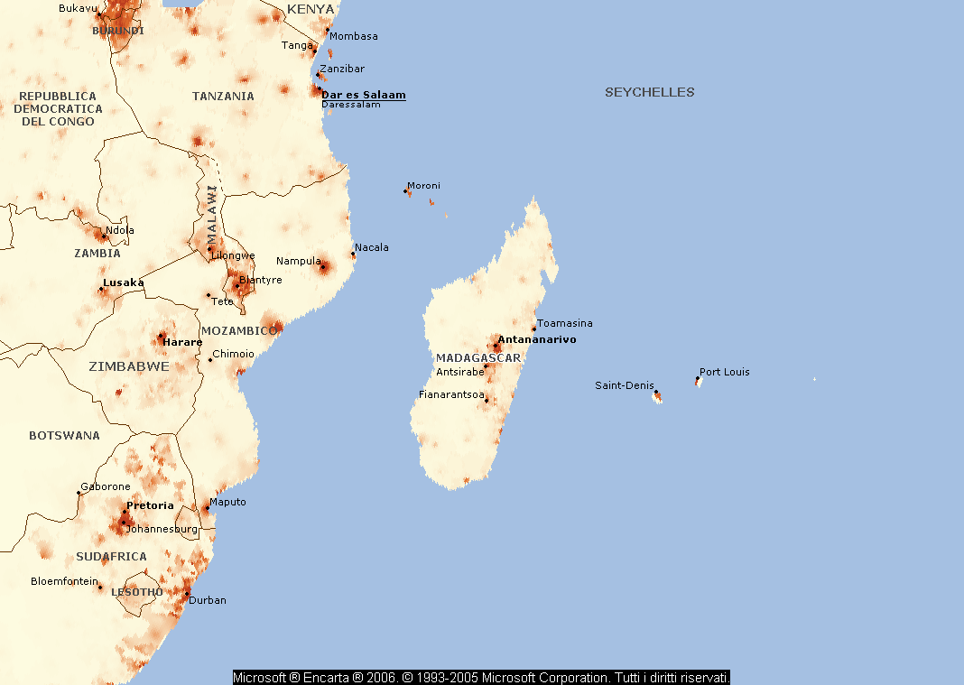
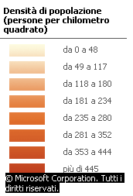
Densità della popolazione

Slide 7
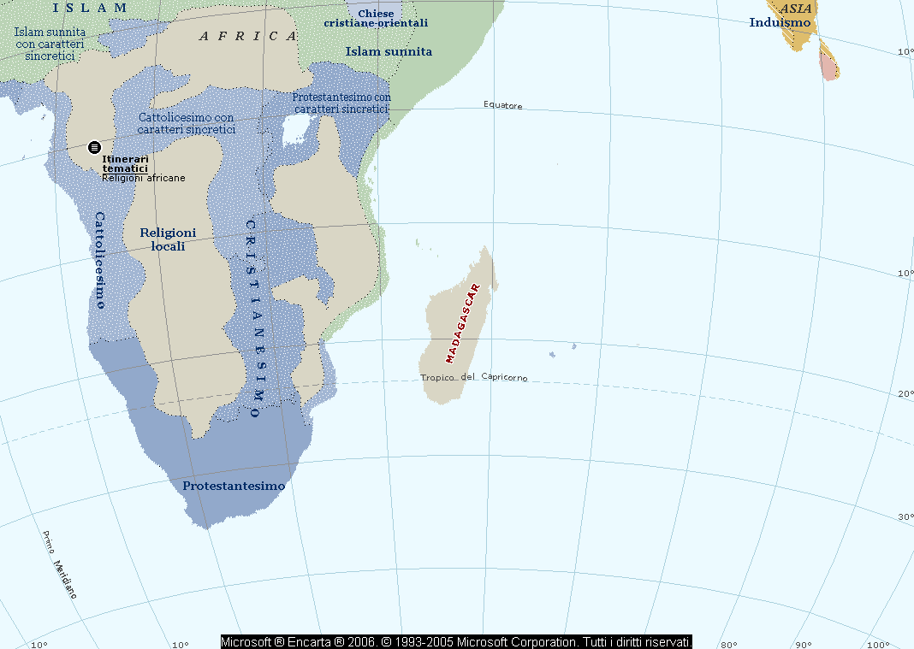
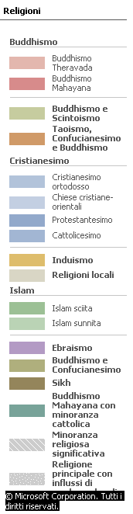
Religioni

Slide 8
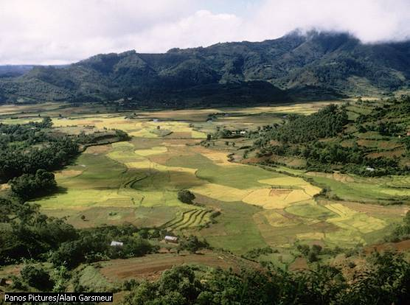
Coltivazioni in Madagascar
Un mosaico di terreni coltivati in una valle del Madagascar. Le terre più fertili dell'isola si concentrano nelle valli fluviali dell'altopiano centrale e nella fascia costiera lungo il canale di Mozambico. Solo il 5,1% della superficie territoriale del Madagascar è coltivato e l'economia resta a livelli di sussistenza, costringendo il paese a importare consistenti quantità di derrate alimentari.

Slide 9
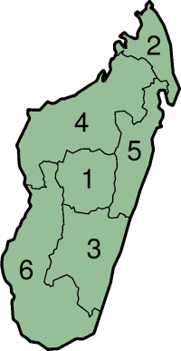
Ogni provincia prende il nome dal suo capoluogo:
la Provincia di Antananarivo comprende regioni di Bongolava, Itasy e Vakinankaratra
la Provincia di Antsiranana comprende le regioni di Diana e Sava
la Provincia di Fianarantsoa comprende le regioni di Amoron'i Mania, Atsimo Atsinanana, Haute-Matsiatra, Ihorombe e Vatovavy-Fitovinany
la Provincia di Mahajanga comprende le regioni di Betsiboka, Boeny, Melaky e Sofia
la Provincia di Toamasina comprende le regioni di Alaotra Mangoro, Analanjirofo e Atsinanana
la Provincia di Toliara comprende le regioni di Androy, Anosy, Atsimo Andrefana e Menabe

Slide 10

Created by Benini Tommaso
Per la classe 1Gl

